Slide 1


基于 Spring Boot 的校园社交匹配与可解释推荐系统的设计与实现
毕业设计答辩
学院：软件学院 专业：软件工程
姓名：林乘吉 学号：22301095
2026年6月

Slide 2
汇报目录
Contents
01
背景、市场与目标
02
架构与工程方案
第 3-5 页：演进、市场、项目目标
第 6-13 页：架构、流程、场景机制
03
演示与测试
04
亮点、总结与展望
第 14-17 页：界面、演示、指标验证
第 18-20 页：难点、展望、致谢
02 / 20

Slide 3
推荐系统工程演进
01 背景与目标
从规则匹配到可解释推荐
规则匹配阶段
画像与协同阶段
早期系统主要依赖分类、关键词和人工标签，优点是实现简单，缺点是难以表达用户兴趣强弱。
内容推荐通过画像向量计算相似度，协同过滤利用群体行为发现潜在兴趣，但对数据规模和冷启动较敏感。
混合与解释阶段
混合推荐将画像相似度、业务规则和反馈行为结合起来，兼顾匹配效果和工程可控性。
本项目进一步加入解释证据和透明链路，使推荐结果能够被用户理解并被测试复核。
03 / 20

Slide 4
市场应用与校园场景切入
01 背景与目标
成熟推荐能力向垂直场景迁移
内容平台
电商与本地生活
社交与教育
校园匹配切入点
短视频、资讯和社区平台依赖推荐完成内容分发，强调点击、停留和兴趣延展。
商品、服务和门店推荐强调转化效率，通常结合用户行为、商品属性和场景约束。
好友、群组、课程和学习资源推荐更关注关系质量、共同目标和长期反馈。
校园场景数据规模较小，更适合采用低成本、可解释、可复核的轻量推荐工程方案。
04 / 20

Slide 5
项目定位与技术路线
02 设计与实现
以轻量混合推荐支撑校园社交匹配
用户标签
画像构建
候选召回
相似度排序
场景重排
解释反馈
用户标签关系进入画像计算，生成可缓存的标签权重向量
召回与排序阶段输出候选用户、基础分、规则分和最终分
解释文本读取共同标签贡献和规则命中证据，反馈行为再更新画像状态
05 / 20

Slide 6
系统整体架构图
02 设计与实现
前端、服务、算法、数据与外部解释能力分层协作
06 / 20

Slide 7
系统功能模块结构
02 设计与实现
模块边界与实现内容
校园社交匹配与可解释推荐系统
包含
基础数据维护
用户画像构建
匹配推荐生成
解释反馈闭环
评估链路展示
用户、标签
关系数据
画像向量
Top-K标签
召回、排序
重排、可信
证据解释
反馈更新
指标对比
导出复核
模块之间按“数据准备 → 画像计算 → 推荐生成 → 解释反馈 → 评估复核”的顺序协作。
07 / 20

Slide 8
数据与缓存设计
02 设计与实现
持久化事实与高频读取分离
MySQL 数据表
Redis 缓存与索引
user、tag、user_tag_relation、user_profile、recommendation_result、recommendation_explanation、user_feedback 等表保存业务事实。
画像缓存、推荐缓存和标签倒排索引用于减少重复计算，并支撑候选用户快速召回。
设计取舍：推荐分数和解释结果保留可追溯字段，展示“为什么推荐该用户”。
08 / 20

Slide 9
02
系统实现与现场演示
画像、推荐、解释、反馈闭环

Slide 10
用户画像构建流程
02 设计与实现
TF-IDF、时间衰减与权重种子共同形成画像向量
10 / 20

Slide 11
匹配推荐生成流程
02 设计与实现
召回、相似度排序、场景重排与可信连接
11 / 20

Slide 12
场景重排机制
03 算法与测试
学习、社团、兴趣三类场景采用不同权重
Study
学习搭子
专业相关 0.112；年级接近 0.060；社团重合 0.016
Club
社团搭子
社团重合 0.072；年级接近 0.050；专业相关 0.040
Interest
兴趣搭子
专业相关 0.056；年级接近 0.030；社团重合 0.040
TopK
轻量探索位
TopK≥3 时前两位稳定排序，第三位可从合格候选中探索
Score
最终排序分
finalScore = interestScore + campusScore + trustScore × 0.15
场景分来自专业、年级、社团规则命中后的加权累加；探索位用于结果选择，不直接作为主排序加权项。
12 / 20

Slide 13
推荐解释与反馈流程
03 算法与测试
解释读取排序证据，反馈回写画像更新
13 / 20

Slide 14
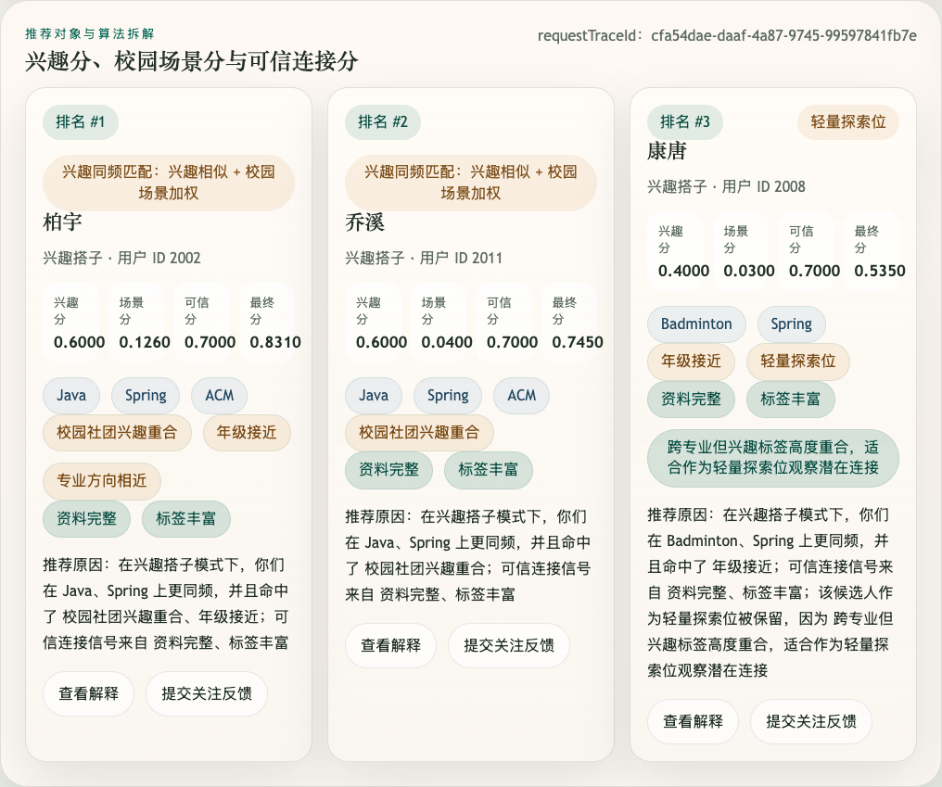
系统界面截图：推荐首页
03 算法与测试
推荐结果与操作入口
页面功能
展示推荐用户、标签、匹配分数、解释入口和反馈操作，用户可直接关注或忽略推荐结果。
演示重点
现场演示会展示推荐列表生成、解释弹窗和反馈后画像变化。
14 / 20

Slide 15
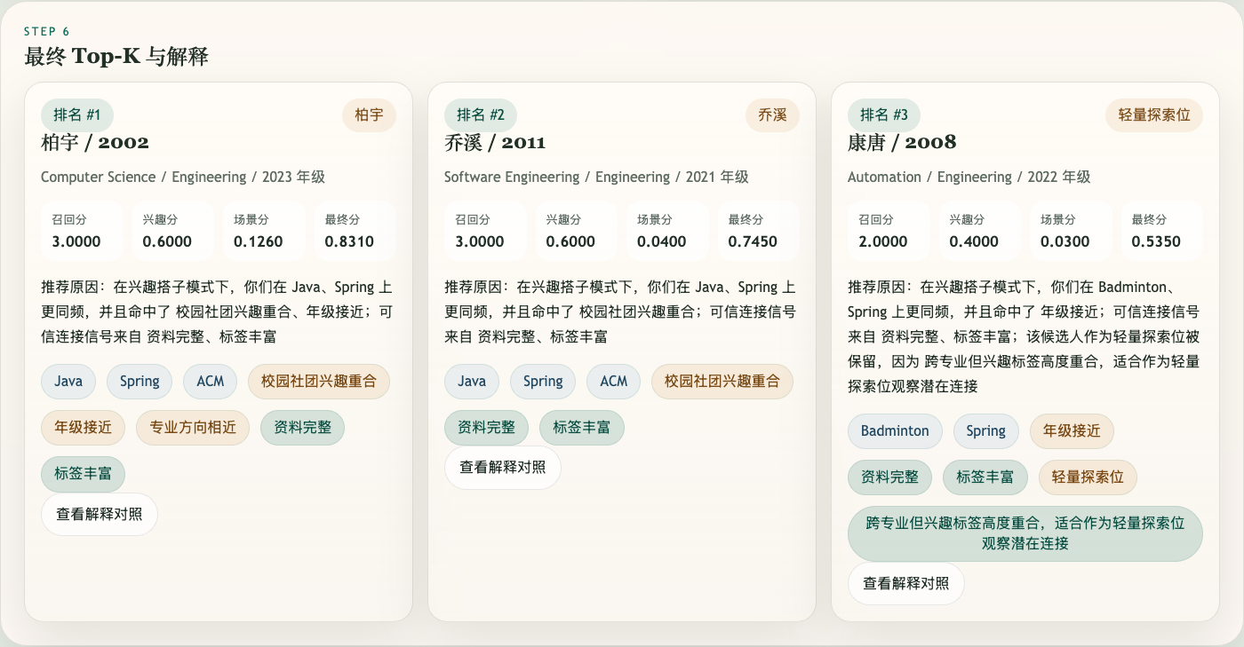
系统界面截图：透明链路
03 算法与测试
从输入到输出的可复核过程
链路展示
页面展示画像读取、候选召回、排序重排、解释生成和评估数据，便于检查每一步输入输出。
答辩用途
用于回答“为什么推荐”“算法如何参与”“LLM 起什么作用”等问题。
15 / 20

Slide 16
现场演示路径
03 算法与测试
按固定顺序展示系统闭环
1
初始化演示数据
/api/admin/mock/init
2
打开推荐首页
查看推荐卡片与解释入口
3
查看透明链路
pipeline.html?userId=2001&topK=3
4
提交关注或忽略
观察反馈记录与画像更新
演示口径：先展示工程链路，再说明算法分数和解释证据来源。
16 / 20

Slide 17
测试设计与实验结果
03 算法与测试
用同一数据集比较策略差异
数据集
Baseline
指标
18 用户 / 36 标签 / 130 关系
扩展：100 / 300 / 500 用户
A1 重叠 A2 Jaccard A3 TF-IDF
A4 改进 TF-IDF A5 完整链路
Precision@K / NDCG@K / HitRate@K
覆盖率 / 响应时间 / 解释覆盖率
Precision@K：TopK 相关占比；NDCG@K：高相关结果是否靠前
HitRate@K：至少命中一个相关候选；覆盖率：不同候选覆盖程度
A5：加入场景规则、可信连接和轻量探索位，更符合校园匹配目标
关键观察
结论边界：当前指标用于工程验证和算法取舍，不将演示数据结果表述为真实校园线上满意度。
17 / 20

Slide 18
项目亮点与实现难点
04 演示与总结
工程闭环与可解释性是重点
链路一致性
画像区分度
排序证据、解释文本和透明链路共用同一批中间结果，降低展示与真实计算不一致的风险。
使用改进 TF-IDF 和时间衰减，避免共同热门标签直接主导推荐结果。
多场景适配
工程可靠性
study 场景强化专业和年级，club 场景强化社团重合，interest 场景保持兴趣匹配并支持轻量探索位。
解释改写接口不可用时保留规则解释，Redis 缓存和倒排索引提高重复查询效率。
18 / 20

Slide 19
总结与展望
04 演示与总结
完成情况、局限与后续方向
总结
展望
系统已完成校园社交匹配的基础数据维护、画像构建、推荐生成、解释反馈、透明链路和评估展示，能够支撑本地演示和论文中的工程验证。
后续可扩大真实用户数据规模，引入更充分的在线反馈，继续调优场景权重，并在隐私保护和冷启动方面完善工程策略。
核心结论：本项目重点完成了“可运行、可解释、可复核”的校园推荐系统工程闭环。
19 / 20

Slide 20
谢谢各位老师
请批评指正
林乘吉 | 2026年6月

